Slide 1
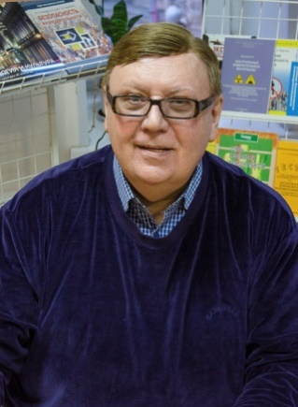
ПеРВЫЕ ШАГИ ПО СТАНОВЛЕНИЮ ЭКОСИСТЕМЫ ЭКОЛОГИЧЕСКОГО ОБРАЗОВАНИЯ В ИНТЕРЕСАХ УСТОЙЧИВОГО РАЗВИТИЯ Алексеев С.В., д.п.н., профессор, СПб АППО

Slide 2
ЮНЕСКО, 17-19 мая 2021г.
Согласно новому докладу, опубликованному ЮНЕСКО накануне Всемирной конференции по образованию в интересах устойчивого развития, которая проходит в режиме онлайн из Берлина (Германия) с 17 по 19 мая (https://www.youtube.com/watch?v=06FzinLxEo0 ссылка на конференцию 18.05.21.), образование не готовит учащихся в достаточной степени к адаптации, принятию мер и реагированию по отношению к изменению климата и экологическим кризисам.
«Образование должно готовить учащихся к пониманию текущего кризиса и формированию будущего мира. Ради спасения нашей планеты мы должны изменить наш образ жизни, способы производства, потребления и взаимодействия с природой. Включение образования в интересах устойчивого развития во все учебные программы должно повсеместно стать основополагающим элементом».
Одрэ Азуле, Генеральный директор ЮНЕСКО

Slide 3
1.Образовательная экосистема
Экосистема как экологическая система («озеленение» программ, формирование экологического стиля жизни, «зеленые индикаторы» образовательной среды, инновационные технологии и др. );
Экосистема как экономическая система (: зеленая экономика, экономика знаний, инновационный характер управления, венчурный проекты в области развития образования, инновационные технологии и др.) ;
Экосистема как социальная («домашняя») система (безопасный и здоровьесозидающий характер, комфортность условий, открытость и коммуникативность, корпоративность и персонализация, инновационные технологии и др .).
Таким образом, образовательная экосистема – это система образования в интересах устойчивого развития !!!

Slide 4
2. ЭКОЛОГИЧЕСКАЯ КУЛЬТУРА как цель и результат
Экологическая культура – это целостность , включающая следующие составляющие :
экологические знания (естественнонаучные, социогуманитарные, технические и др.);
экологическое мышление (способность установления причинно-следственных, вероятностных, прогностических и других видов связей);
экологическое сознание ( совокупность экологических и природоохранных представлений, мировоззренческих позиций и отношения к природе, стратегий практической деятельности, направленной на природные объекты (В.А.Ясвин);
экологически оправданное поведение, характеризуемое переходом экологических знаний, экологического сознания и мышления в повседневную норму поступка;
культура чувств- моральный «резонанс», сочувствие, переживание, благоговение перед жизнью (по А.Швейцеру).

Slide 5
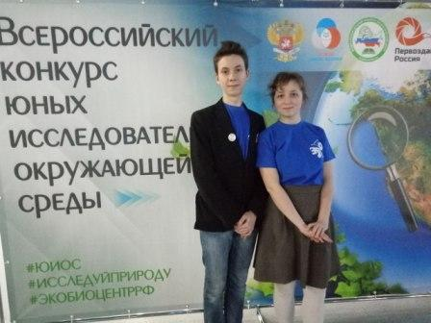
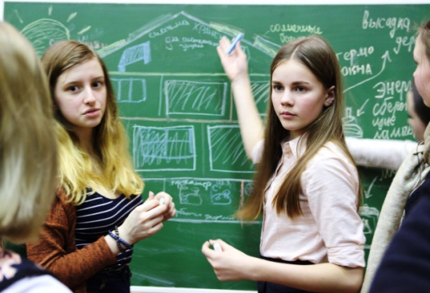
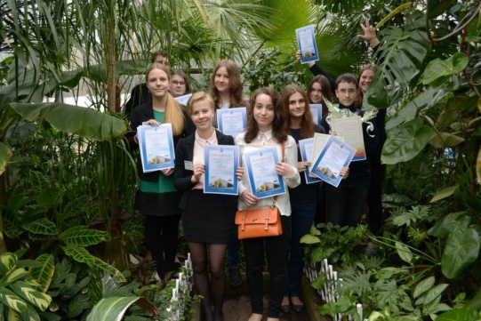
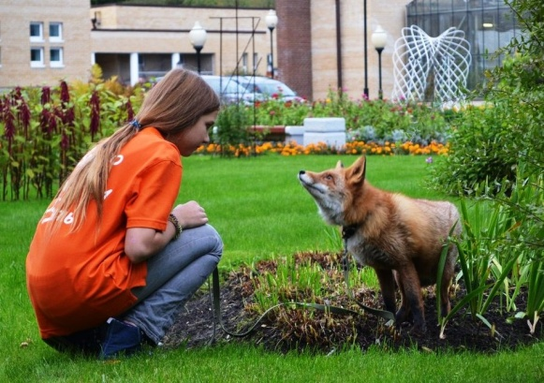
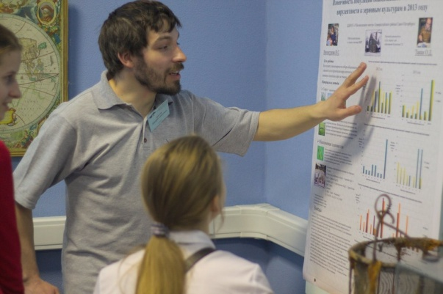
3. ПРИОРИТЕТ ЭКОЛОГИЧЕСКОГО ОБРАЗОВАНИЯ
Приоритет формирования экологической культуры - внеурочная деятельность и дополнительное образование детей.

Slide 6
4. «12 уроков для 21 века» – для всех педагогов (Алексеев С.В.)
Урок 1. От неустойчивого мира – к миру устойчивому : стратегия устойчивого развития
Урок 2. Естественный и искусственный интеллект : результаты соревнования
Урок 3. Цифровизация жизни, общества и образования : возможности и риски
Урок 4. Образовательная экосистема города, района, школы
Урок 5. Эволюция идей в работах Римского Клуба
Урок 6. Проектируем повестку устойчивого развития
Урок 7. Будущее, которое мы хотим…
Урок 8. Образование, которое мы хотим…
Урок 9. Качество жизни и качество образования
Урок 10. Инновационные модели современного образования
Урок 11. Менеджмент качества образования
Урок 12. Разработка и концептуальное обоснование проектов «Умный вуз» , «Умная школа», «Умный детсад», «Умный колледж»

Slide 7
5. интеграция экологического образования и экологического просвещения
ЭО = В + О + Р ОБРАЗОВАНИЕ
ЭП = В + И (И1+И2+И3) + Р ПРОСВЕЩЕНИЕ
И1-состояние ОС;
И2-использование ресурсов;
И3-экозаконодательство
Воспитание = Воспитание
Обучение -------- Информирование
Развитие-------Распространение
ЭФФЕКТ «ДВОЙНОГО ВОСПИТАНИЯ»
Notes:
Content Layouts

Slide 8
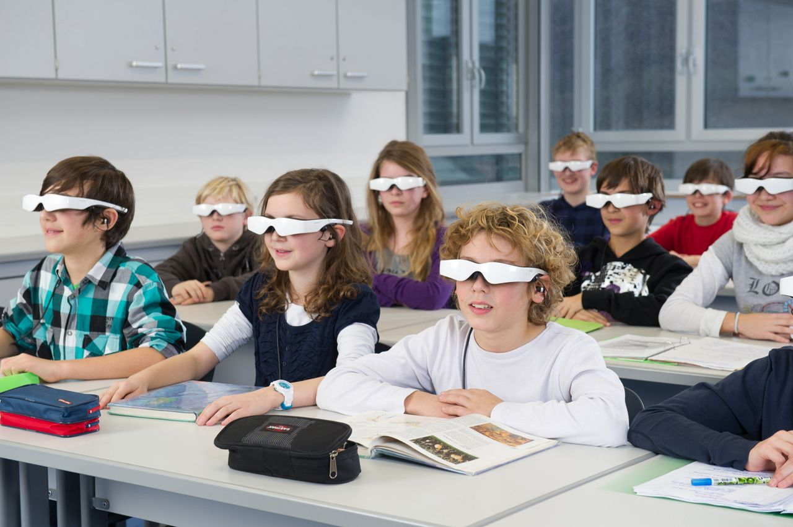
6. Проект « Экология в цифре» ,
Цифровая платформа (цифровой учебник) формирования экологической культуры :
методический навигатор
предметный цифровой кинозал,
предметная цифровая библиотека,
инфоуроки,
сайт экспертов,
цифровая игротека,
цифровая лаборатория,
самооценка и др.
Образовательный центр Института мировых ресурсов: www.wri.org/enved.
Образовательный центр института мировых ресурсов: http://www.wri.org.

Slide 9
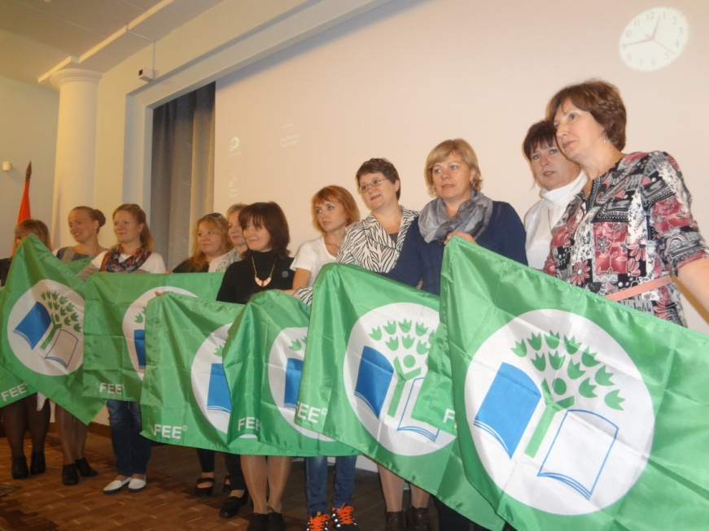
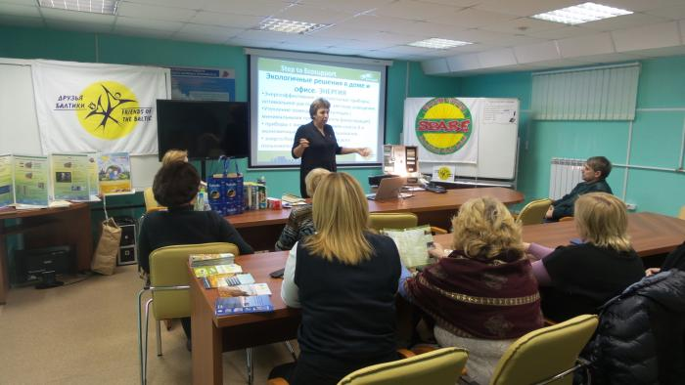
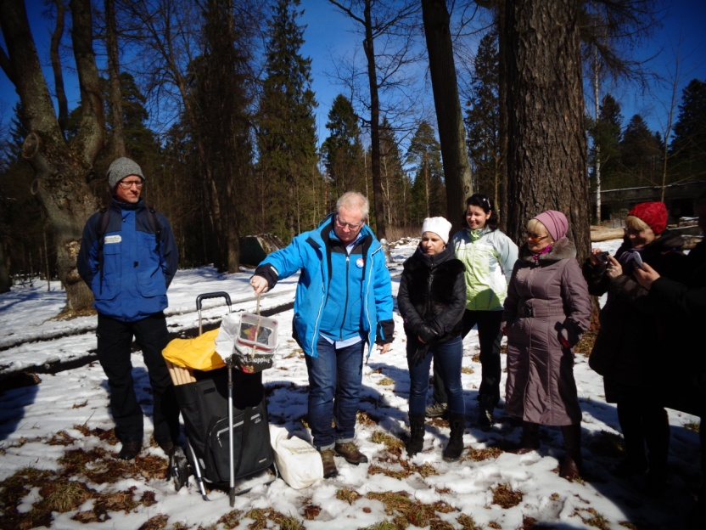
7. ЭКОЛОГО-ОБРАЗОВАТЕЛЬНЫЕ ПРОЕКТЫ
Наука - школе (РАН)
Экосоветники в школах (Друзья Балтики, Финляндия)
Энергосбережение «ШПИРЭ» (европейский проект)
Международная программа «Эко-школы / Зеленый флаг»
Школьный экологический сертификат (Россия, Австрия)
На природу в любую погоду (Россия, Швеция)
Измерение экологической культуры (Россия, Финляндия)
Концепция непрерывного экологического просвещения населения Санкт-Петербурга (СПб.)
Цифровая платформа персонифицированного образования (курс ОБЖ) (Фонд Сбербанка)

Slide 10
8. Изучение экоосведомленности ( информированности. грамотности, культуры): российско-финский проект 2021-2022гг.
Гугл-анкета на трех языках : русском, английском, финском.
Ядро- 21 вопрос –для всех; 9 вопросов – по категориям респондентов : работающее население, обучающееся население, неработающие и необучающееся. Итого :30 вопросов.

Slide 11
9.Экологический диктант
Анкета 1 (12-17лет)
Анкета 2 ( старше 18 лет без специального образования)
Анкета 3 (эксперты, студенты, специалисты)
Анкета 4 (сотрудники организации)
Анализ содержания 25 вопросов анкет приводит к обозначению следующих блоков тестовых заданий :
1.Естественнонаучные аспекты проблем (физические, химические, биологические, географические)
2.Экологические аспекты проблем
3.Вопросы природопользования и охраны окружающей среды
4.Проблема отходов
5.Проблема ООПТ
Несколько вопросов касались истории природоохранного движения,
экологического законодательства и др.

Slide 12
10. Проект конкурса «УЧИТЕЛЬ ЭКОЛОГИИ»

Slide 13
11. Объединяемся ( учителя здоровья, экологии, ОБЖ)
Экологические советы, службы здоровья, клубы безопасности…

Slide 14
12. Международный журнал «ЭКОПОЭЗИС: экогуманитарные теория и практики»

Slide 15
Ассоциация школ ЮНЕСКО
30 апреля 2021 года Конференция учащихся и педагогов ассоциированных школ ЮНЕСКО « Образование, которое мы хотим: диалог поколений».
Совпадение : счастливые люди (и дети , и педагоги)
радость и юмор
труд и учеба с удовольствием
безопасность и здоровьесбережение
комфортное по объему, темпу, месту обучения
мечта и фантазии
активность на уроках и вне уроков и др.
Это составляющие индекса детского благополучия ( 10-летие Детства) , индекс качества жизни детей и подростков в школе.

Slide 16
Спасибо за внимание !

